Slide 1
Hibridni algoritem d22 z uporabo požrešne metode in vračanjem kot rešitev logističnega problema skupnega potovanja
David Slatinek, Marcel Iskrač, Mateja Žvegler

Slide 2
Predstavitev problema
Za delo v skladišču smo kupili nove drone. Zamislili smo si naslednji test letenja: dva drona bomo postavili nekam v skladišče in jima določili končne koordinate. Nato bomo opazovali njun let do teh koordinat. Program mora izpisati pot dronov, preprečiti moramo trk (drona nikoli ne smeta biti na istih koordinatah).
Zaporedni poziciji drona se lahko razlikujeta v največ eni koordinati in to za največ 1 (dron se torej lahko premakne za največ 1 v smeri x, y ali z; diagonalni premiki niso mogoči). Dron lahko vedno stoji na mestu.
Drona se ob istem času nikoli ne smeta nahajati na isti poziciji.

Slide 3
Prenos problema v realni svet
Logistični problem
  Amazon – avtomatizirani sistem za shranjevanje in iskanje.
Iskanje poti – Google Maps.
Vojska
  Letala.

Slide 4
Matematični opis
Teorija grafov
  V – končna neprazna množica.
  E – družina dvoelementnih podmnožic množice V.
  G=(V,E) – graf na množici vozlišč V in z množico povezav E.
  uv ∈ E(G) => u in v sta sosedni vozlišči.
  {u, v}≠{v, u} => usmerjen graf.
  Povezave vsebujejo uteži => utežen graf.

Slide 5
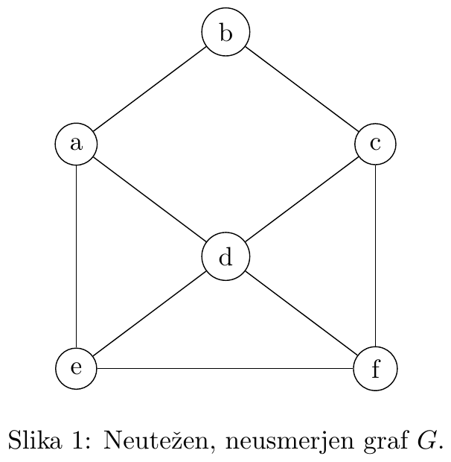
Matematični opis
Teorija grafov

Slide 6
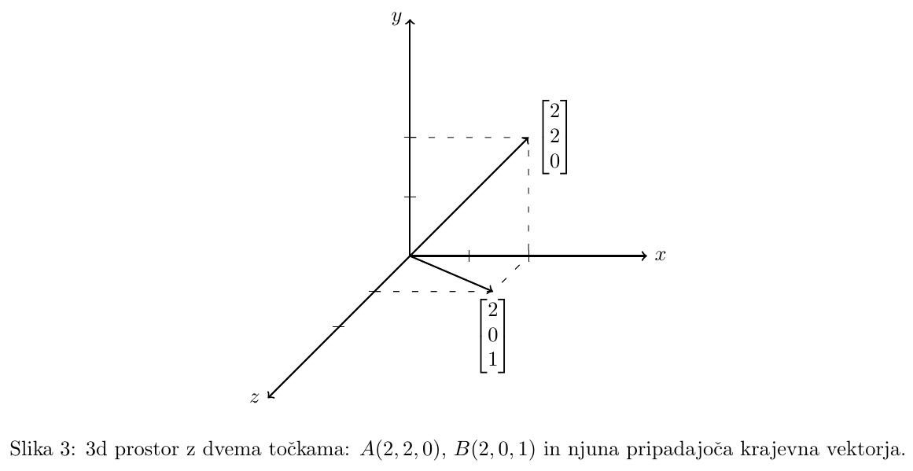
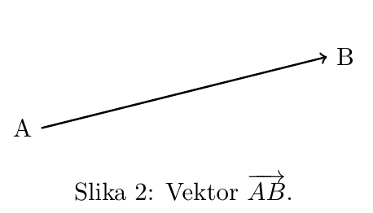
Matematični opis
Vektor
  Urejen par točk v prostoru.
  Velikost, smer.
Tridimenzionalni pravokotni kartezični sistem
  Os x, y, z.

Slide 7
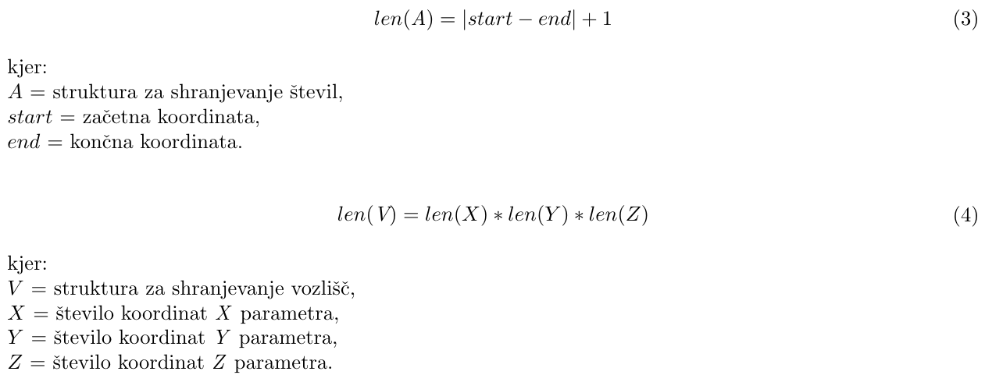
Generiranje vozlišč

Slide 8
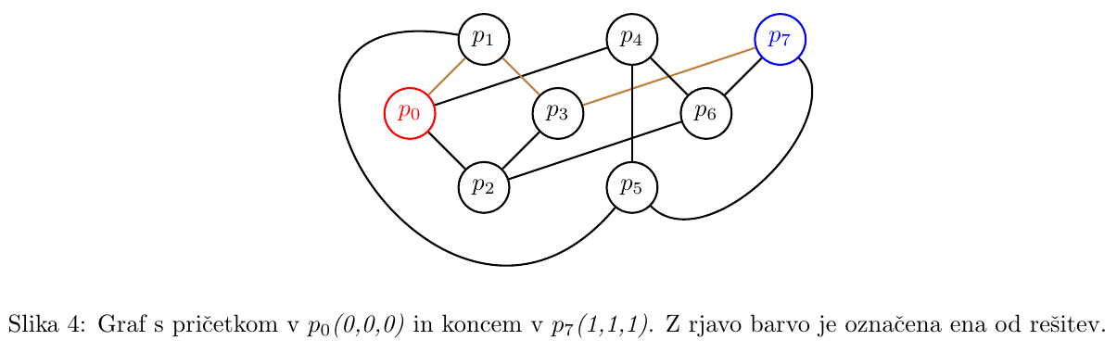
Uporaba teorije grafov in vektorjev
Položaj drona v 3d prostoru
  Vozlišča.
Povezave
  Vektor.

Slide 9
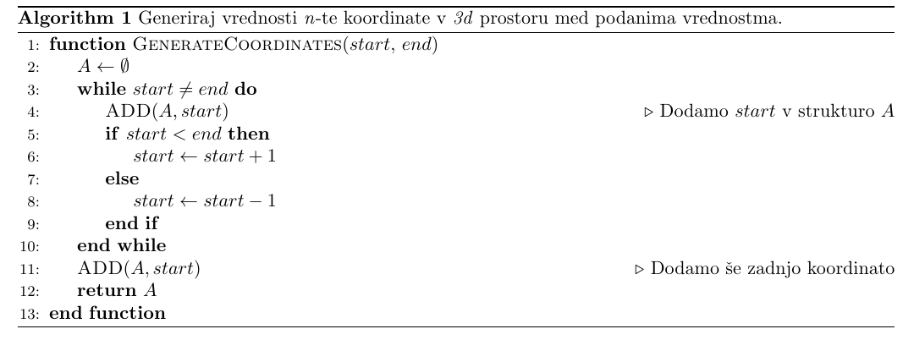
Rešitev z grobim pristopom
Generiramo vsa vozlišča.
Generiramo vse povezave.
Izvedemo grobi pristop.

Slide 10
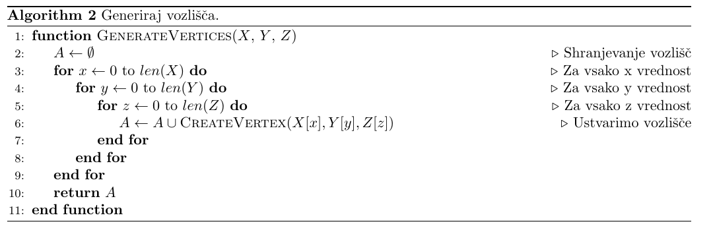
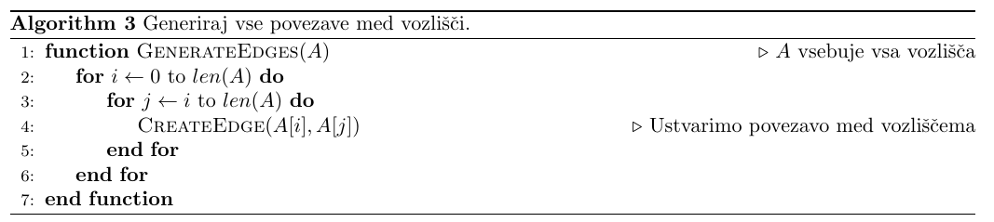
Rešitev z grobim pristopom

Slide 11
Rešitev z grobim pristopom
Jemljemo vozlišča.
Če je vozlišče veljavno in ne pride do trka, sprejmemo vozlišča.
V nasprotnem primeru izvedemo mirovanje ali se vrnemo en korak nazaj.

Slide 12
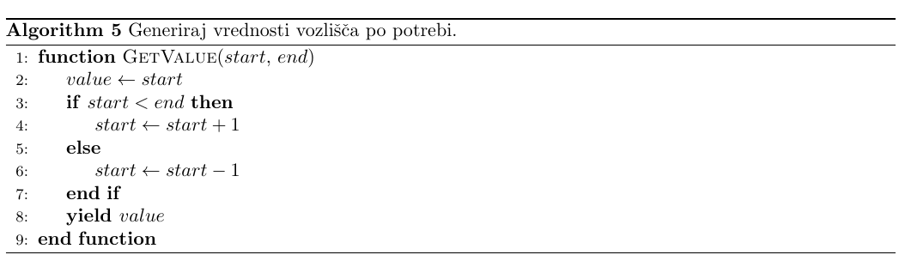
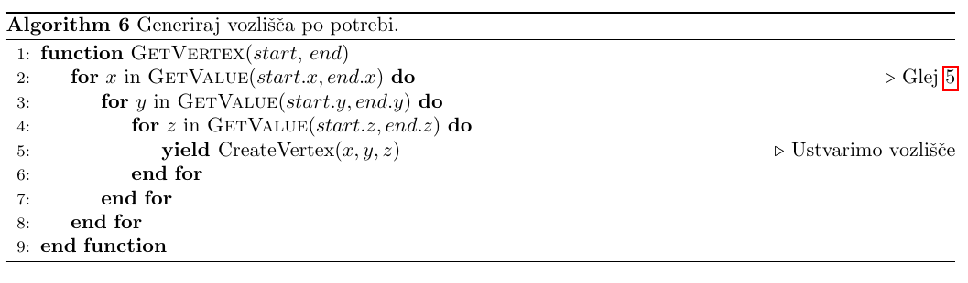
Algoritem d22
Dinamično ustvarjaj vozlišča.
Dinamično ustvarjaj povezave.
Izvedi algoritem d22.

Slide 13
Težji problem
Generiramo vse povezave => n * (n+1)/2 povezav
  Časovna zahtevnost O(n²), polni graf
Dinamično ustvarjanje povezav => 3n/2
  Časovna zahtevnost O(n)

Slide 14
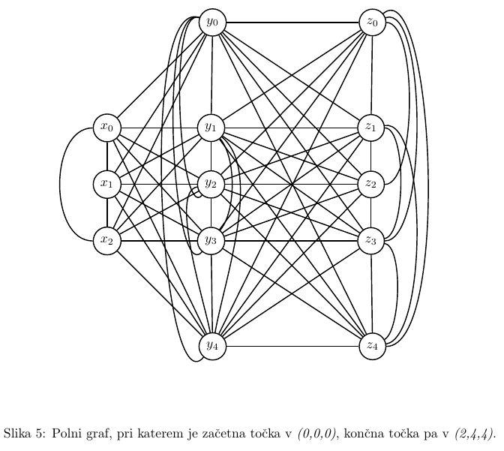
Težji problem

Slide 15
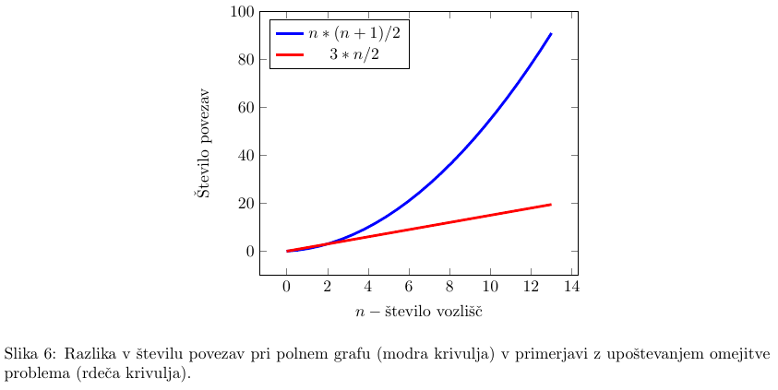
Težji problem

Slide 16
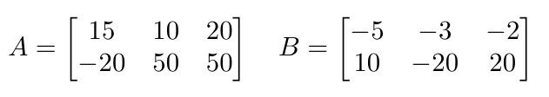
Težji problem
Število vozlišč:
  Dron A: 45.756
  Dron B: 6.624
Število povezav:
  Dron A: 1 miljarda
  Dron B: 22 miljonov
Potrebovali bomo 62 oziroma 32 vozlišč.

Slide 17
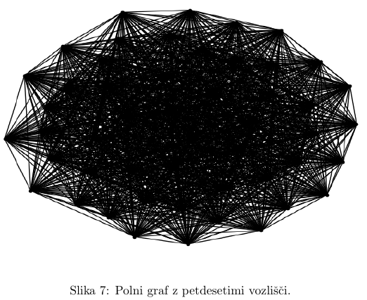
Težji problem

Slide 18
Težji problem - d22
Število vozlišč:
  Dron A: 108
  Dron B: 57
Število povezav:
  Dron A: 162
  Dron B: 85

Slide 19
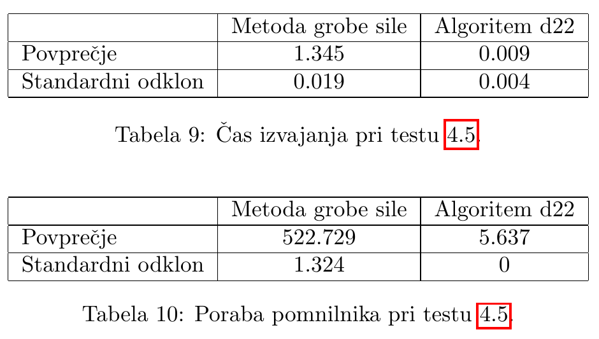
Predstavitev testov

Slide 20
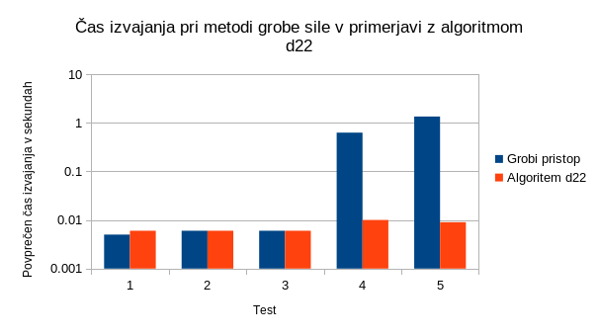
Interpretacija

Slide 21
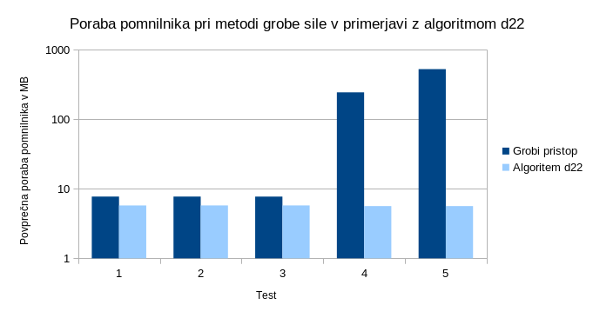
Interpretacija

Slide 22
Povzetek
Časovna zahtevnost:
  Groba sila: O(n²)
  d22: O(n)
Prostorska zahtevnost:
  Groba sila: S(n²)
  d22: S(1)

Slide 23
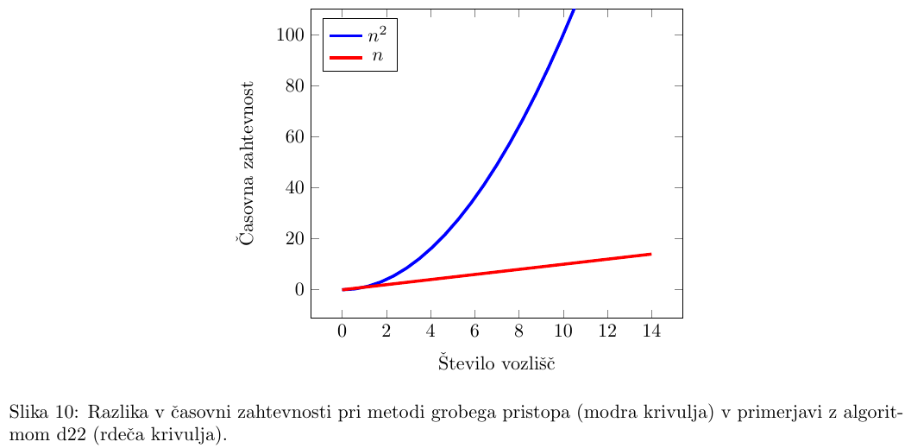
Povzetek

Slide 24
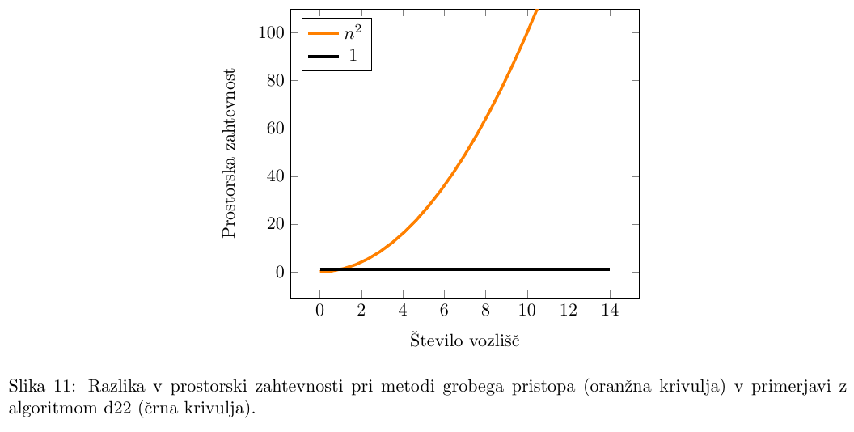
Povzetek

